Slide 1
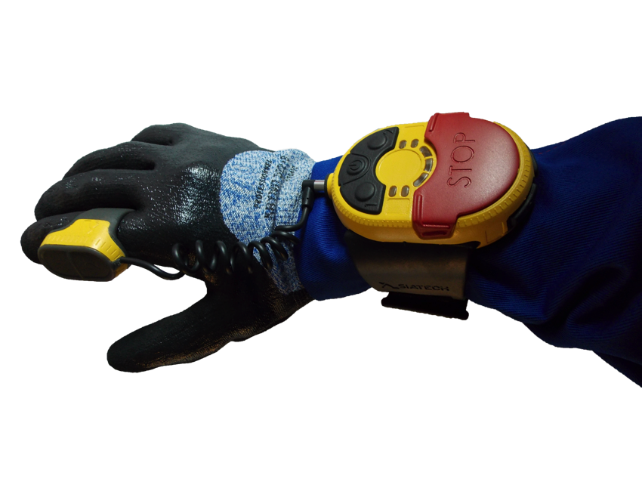
Présentation de la solution ComHAND

Slide 2
Présentation de l’entreprise
SIAtech est une Start Up Rouennaise incubée au Village By CA spécialisée dans les systèmes de commande pour ponts roulants, portiques et potences.
ComHAND est une radiocommande industrielle à destination des machines de levages. Nous retrouvons ce type de machines dans toutes les activités : métallurgie, automobile, verrerie, aéronautique…
Chiffres clefs : 5 salariés, une levée de fonds de 800k€, marquage CE obtenu en décembre 2017.

Slide 3
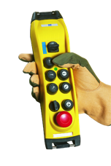
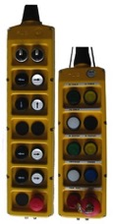
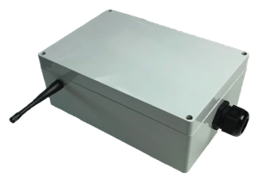
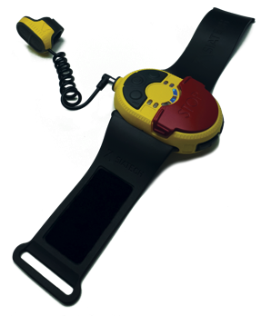
Description de la solution
Les télécommandes classiques sont fragile, encombrantes et pas suffisamment sécurisante.
La solution ComHAND permet à l’opérateur d’avoir les mains libres et de contrôler sa machine à l’aide de postures.

Slide 4
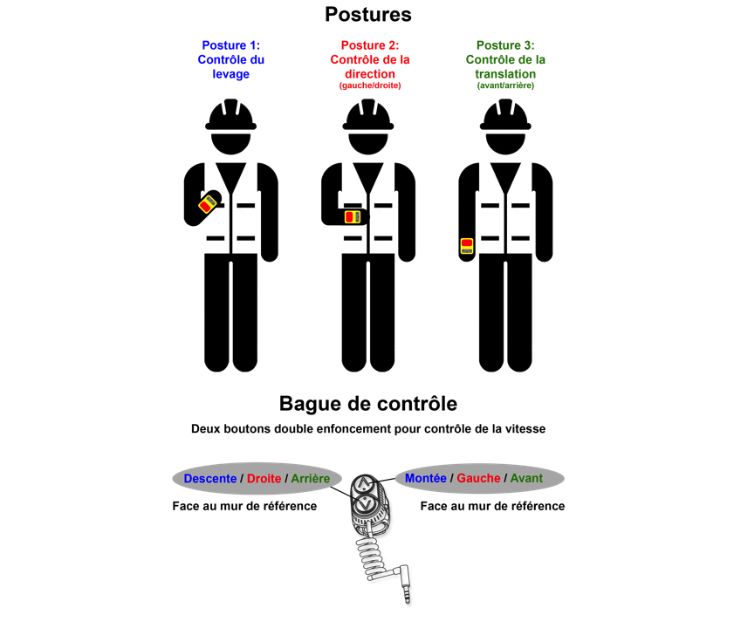
Description de la solution
Grâce à cette solution l’opérateur n’est plus encombré par la télécommande et sa sécurité est augmenté.
L’utilisation du système diminue les risques de perte et de casse de la télécommande.

Slide 5
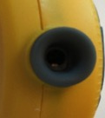
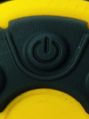
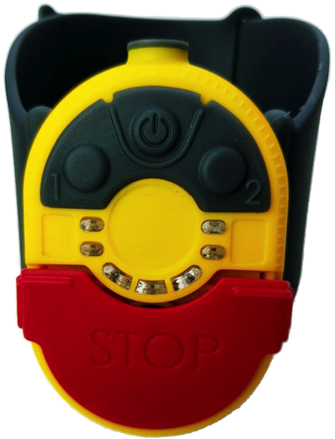
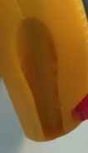
Présentation technique
Accès prise jack étanche pour bague et chargeur
4 boutons de fonction programmables
Bouton marche / Klaxon / Validation
Bracelet
interchangeable
Empreintes pour rosace
directionnelle et étiquettes de fonction
Leds de retour d’informations (batterie, connexion, fonction…)
Arrêt coup de poing de sécurité

Slide 6
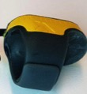
Présentation technique
Bouton double état pour contrôle de la vitesse
Bague élastique adaptée au gant de travail
Bande de Fréquences de communication : de 868.00 à 868.60 MHz
Récepteur adaptable sur tout type de machine (ponts roulants, potences, portiques)
Présentation technique

Slide 7
Caractère innovant
Première télécommande « mains libres » respectant les directives européenne et normes de sécurité en vigueurs. Détection de la posture et des mouvements.
Amélioration de la sécurité.
Meilleure ergonomie.
Moins de casse du matériel.

Slide 8
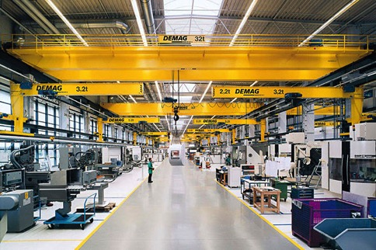
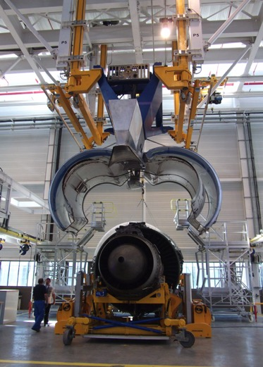
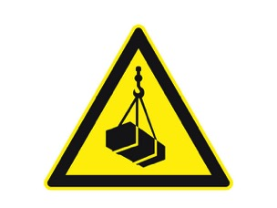
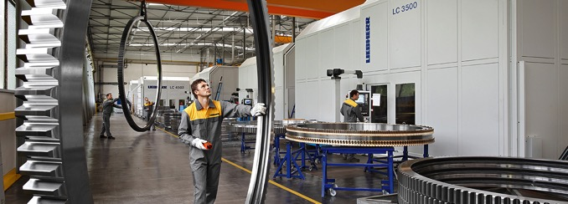
Domaine d’application
Thèmes concernés par la solution
commande,
amélioration de la précision,
maintenance,
organisation du travail
Secteurs d’activité concernés par la solution

Slide 9
Business
Coût de la solution:
Plusieurs gammes
1890€ : contrôle sur 3 axes
2200€ : contrôle des 3 axes + 2 boutons de fonctions programmables
Sur devis : applications spécifiques
Mode de commercialisation
Vente directe et via distributeurs / installateurs / constructeurs
Objectifs commerciaux
Plus de 150 ventes avec ouverture sur le marché européen en 2020

Slide 10
Gains et impact
Qu’apporte la solution à ses utilisateurs ?
Moins d’encombrement et une meilleure ergonomie pour le contrôle de la machine.
Quels sont les gains ?
Amélioration de la sécurité, diminution des risques de pertes et de casses de la télécommande.
De quelle nature sont-ils ?
Humain et financier.
Quels sont les impacts sur l’organisation du travail ?
Plus d’autonomie du personnel, moins de perte de temps.

Slide 11
Expériences clients
Quelles sont les références clients ?
Quels sont les retours et commentaires des clients qui ont adopté cette solution ?
Amélioration de la sécurité et de l’ergonomie des opérateurs sans perte de productivité.
Lien vidéo témoignage:
https://www.youtube.com/watch?v=6-MjZw6CYe0&list=PLI0Mu37ULuMBxB-Ge-MvtSvvj3TegOB3_

Slide 12
Question / réponses
Quel niveau d’indice de protection?
IP65
La télécommande est-elle ATEX ?
Non, notre solution n’est pas certifiée pour les zones ATEX
Possibilité de recharger la télécommande par induction?
Le rechargement de l’émetteur s’effectue par le biais d’un chargeur secteur, l’autonomie est de 24H d’utilisation.
Comment s’interfacer avec nos machines?
Notre récepteur s’adapte facilement aux ponts roulants et potences. Pour les machines spéciales nous étudions au cas par cas. Nous pouvons effectuer l’installation en direct ou passer par des intégrateurs.
Contact:
Elie PEETERS / 06 27 54 06 89 / elie.peeters@siatech.fr

